Slide 1
О Стратегии развития
сферы тарифного регулирования
в Республике Татарстан
на 2023 – 2025 годы
Первый заместитель председателя
Государственного комитета Республики Татарстан по тарифам
ЛАРИСА ВАСИЛЬЕВНА ХАБИБУЛЛИНА

Slide 2
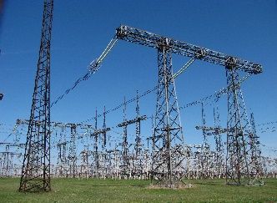
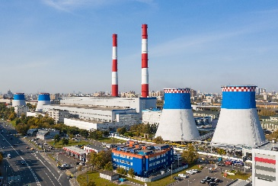
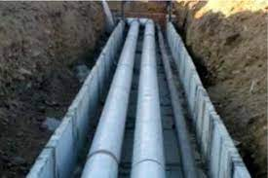
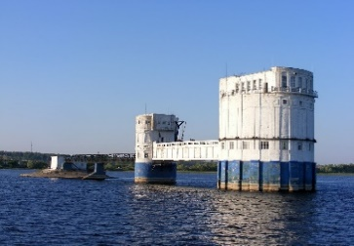
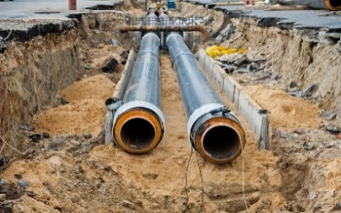
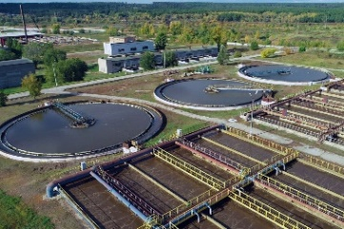
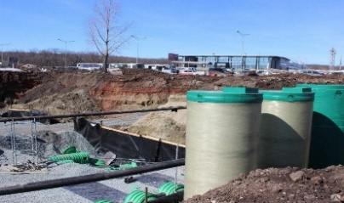
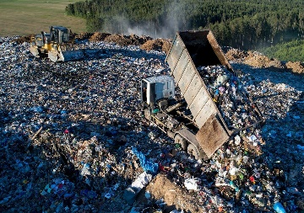
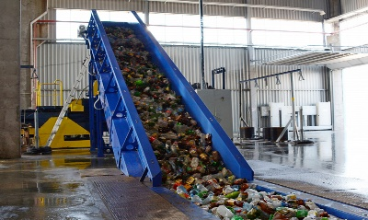
ОСНОВНЫЕ ПОКАЗАТЕЛИ РЕГУЛИРУЕМЫХ ОРГАНИЗАЦИЙ
26 571,9 млн.кВтч
41 300
подстанций
16 140 км кабельных линий
81 090 км воздушных линий
900
источников теплоснабжения
3 000 км тепловых
сетей
32,3
млн.Гкал
1 119,8 млн.куб.м
1500 источников водоснабжения
17 000 км сетей
водоснабжения
109 биологических очистных сооружений
300 канализационных насосных станций
5 600 км сетей водоотведения
318,5
млн.куб.м
13,5
млн.куб.м
50 объектов захоронения
5 мусоросортировочных станций

Slide 3
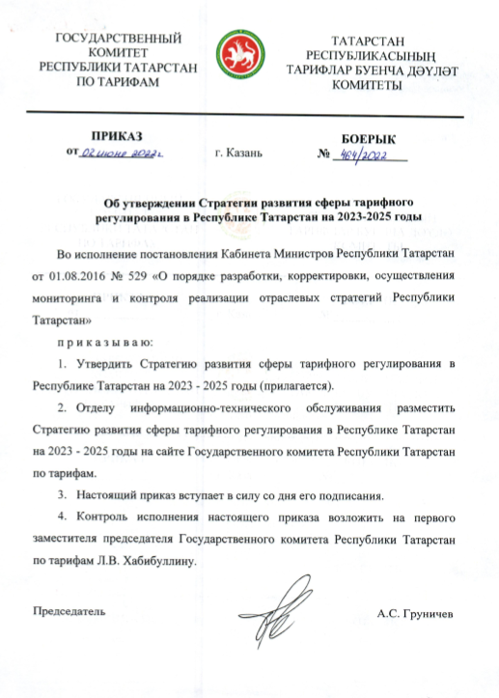
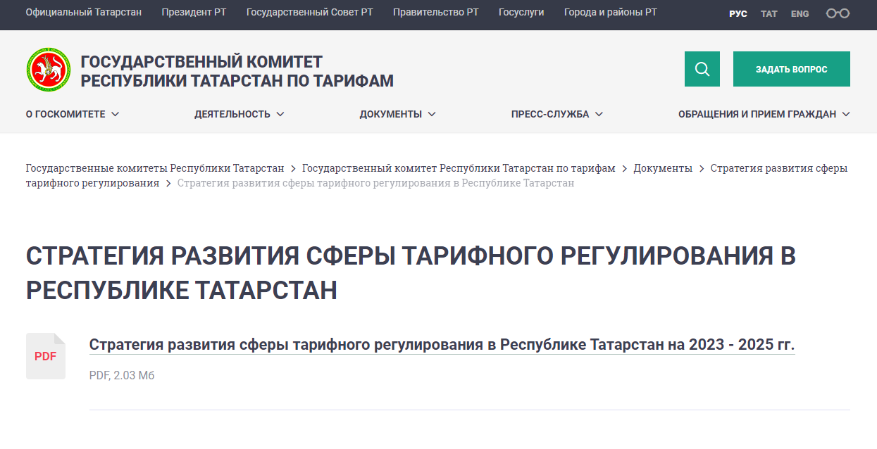
НОРМАТИВНЫЙ АКТ
Приказ Госкомитета от 02.06.2022 № Пр-464/2022
«Об утверждении Стратегии развития сферы тарифного регулирования в Республике Татарстан на 2023-2025 годы»
https://kt.tatarstan.ru/proekt-strategii-razvitiya-sferi-tarifnogo.htm

Slide 4
ЗАДАЧИ В СФЕРЕ ТЕПЛОСНАБЖЕНИЯ
Наличие у всех организаций
в сфере теплоснабжения утвержденных инвестиционных программ
Переход на дерегулирование непрофильных предприятий
Повышение эффективности теплоснабжающих организаций
Ужесточение мер по установлению тарифов для организаций, не имеющих правоустанавливающих
документов на эксплуатируемые объекты
Ликвидация дифференциации тарифов на тепловую энергию в схожих группах

Slide 5
ЗАДАЧИ В СФЕРЕ ВОДОСНАБЖЕНИЯ И ВОДООТВЕДЕНИЯ
Наличие у всех организаций в сферах водоснабжения и водоотведения утвержденных инвестиционных программ
Ликвидация дифференциации тарифов на водоснабжение и водоотведение в схожих группах
Ужесточение мер по установлению тарифов для организаций, не имеющих правоустанавливающих
документов на эксплуатируемые объекты
Контроль тарифных последствий при реализации мероприятий федеральных и республиканских программ
Переход на дерегулирование для организаций в сфере водоснабжения и водоотведения

Slide 6
ЗАДАЧИ В СФЕРЕ ЭЛЕКТРОЭНЕРГЕТИКИ
Повышение экономической эффективности территориальных
сетевых организаций
и развитие
электросетевого
хозяйства
Управление и распределение резервов мощности
Снижение уровня перекрестного субсидирования

Slide 7
КРИТЕРИИ ОТНЕСЕНИЯ К ТЕРРИТОРИАЛЬНЫМ СЕТЕВЫМ ОРГАНИЗАЦИЯМ
Критерии | 2023 год | 2024 год | 2025 год
Владение на праве собственности и (или) на ином законном основании на срок не менее долгосрочного периода регулирования:
трансформаторными и иными подстанциями с установленными силовыми трансформаторами, сумма номинальных мощностей которых составляет | не менее 15 МВА | не менее 30 МВА | не менее 150 МВА
линиями электропередачи непосредственно соединенными с трансформаторными и иными подстанциями, не менее 2 проектных номинальных классов напряжения: 110 кВ и выше, 35 кВ, 1 - 20 кВ, ниже 1 кВ - трехфазных участков линий электропередачи, сумма протяженностей которых по трассе составляет | не менее 20 км | не менее 50 км | не менее 300 км

Slide 8
ЗАДАЧИ В СФЕРЕ ОБРАЩЕНИЯ С ТКО
01
Строительство новой инфраструктуры в сфере обращения с ТКО
02
Применение эталонного подхода при формировании транспортных расходов в сфере обращения с ТКО
03
Внедрение дифференцированных тарифных решений при введении раздельного сбора отходов
04
Формирование сознания граждан в отношении повторного использования ТКО

Slide 9
РЕГУЛИРОВАНИЕ ПЛАТЫ ГРАЖДАН
Переход от виртуальной модели прогнозирования к реальному потребителю
МОДУЛЬ «ПРАЙМ»
для контроля, анализа и прогнозирования
платы граждан за КУ
ГИС МЖФ
Государственная информационная система формирования и мониторинга исполнения государственной программы капитального ремонта и мониторинга состояния объектов жилищного фонда
ИНТЕГРАЦИЯ
ЭФФЕКТ ОТ ИНТЕГРАЦИИ:
Качественный и достоверный расчет прогноза роста платы граждан;
Выявление предприятий без утвержденного тарифа;
Выявление подключения новых абонентов без применения ставок

Slide 10
НЕПРОМЫШЛЕННАЯ СФЕРА
Надбавки на
лекарства (ЖНВЛП)
Социальные
услуги
Наценки на
питание
Максимальный охват регулированием организаций
Приведение методики расчета к единообразным подходам
Обеспечение понятной и доступной информации для потребителей для контроля за применением регулируемых тарифов (надбавок)

Slide 11
ЗАДАЧИ В СФЕРЕ ТРАНСПОРТНЫХ УСЛУГ
Охват регулированием всех организаций, оказывающих транспортные услуги
Понятный механизм корректировки и принятия тарифных решений
Использование механизма лизинговых платежей для обновления парков транспортных организаций

Slide 12
ЦИФРОВИЗАЦИЯ ТАРИФНОГО РЕГУЛИРОВАНИЯ
Разработка и внедрение Единой цифровой платформы тарифного регулирования
Создание цифровой базы данных тарифных дел, с целью автоматизации и формирования больших данных (Big Data)
Внедрение типовых электронных тарифных заявок и электронных экспертных заключений
Проактивное
оказание государственных услуг

Slide 13
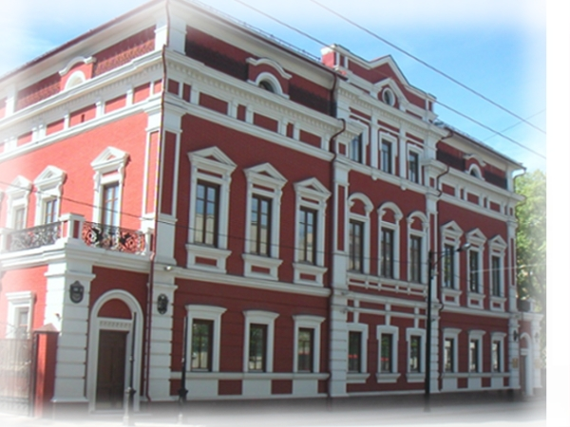
https://vk.com/club183178886
https://t.me/tarifi116
https://kt.tatarstan.ru/
Игътибар өчен рәхмәт! Спасибо за внимание!

